Slide 1


Муниципальное бюджетное дошкольное образовательное учреждение
«Детский сад № 23»
Музейная педагогика.
Создание мини-музеев в ДОО.
Подготовила:
Карпова Е.А. –воспитатель

Slide 2
Цель: Продемонстрировать практику, создания в группах
ДОО «Мини-музеев».
Задачи:
Показать разработку новых форм взаимодействия педагогов
ДОО с детьми и родителями.
Рассказать об инновационных методах и приёмах
воспитания гармоничной и всесторонне развитой личности.
Повысить методическую компетентность воспитателей
по организации педагогического процесса.
Отметить, что работа по данному вопросу ёмка,
содержательна и функциональна.
Продолжать вести актуальную педагогическую систему
работы.

Slide 3
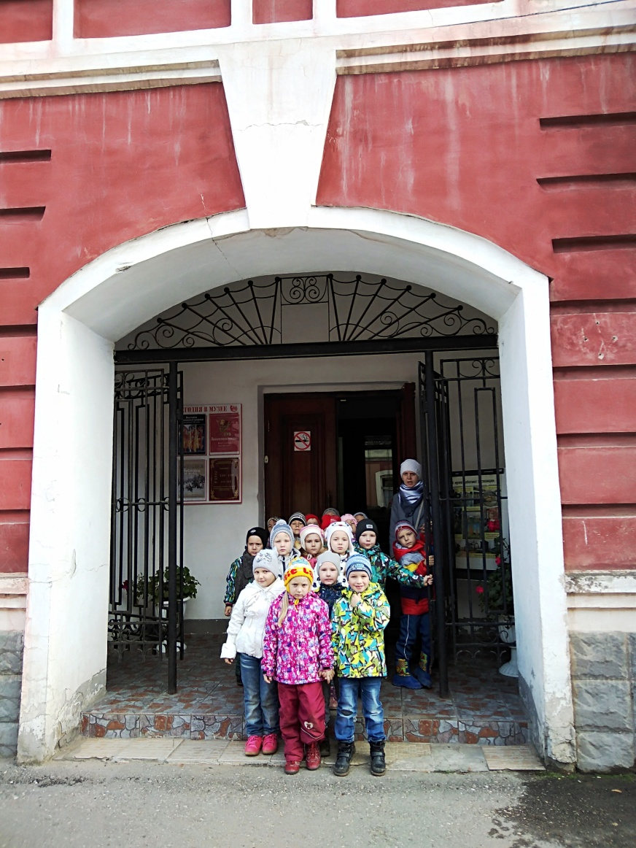
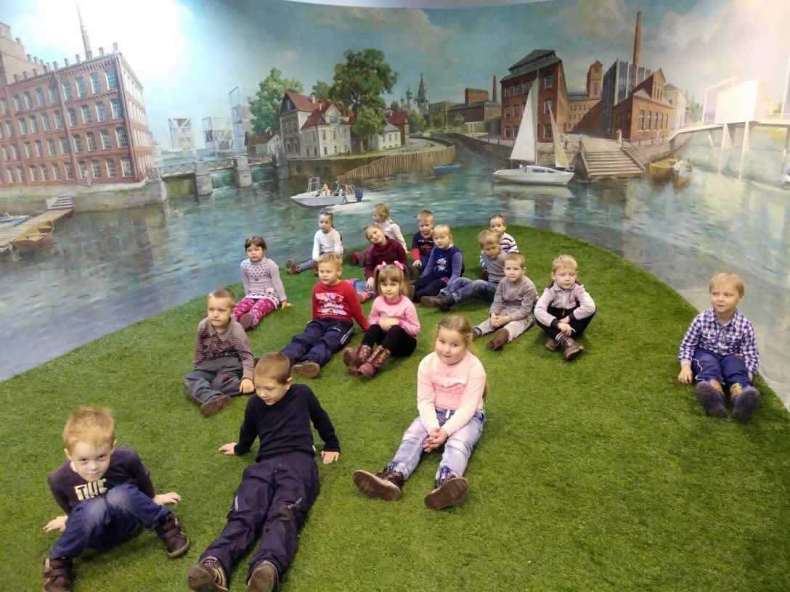
История возникновения мини-музеев в нашем детском саду

Slide 4
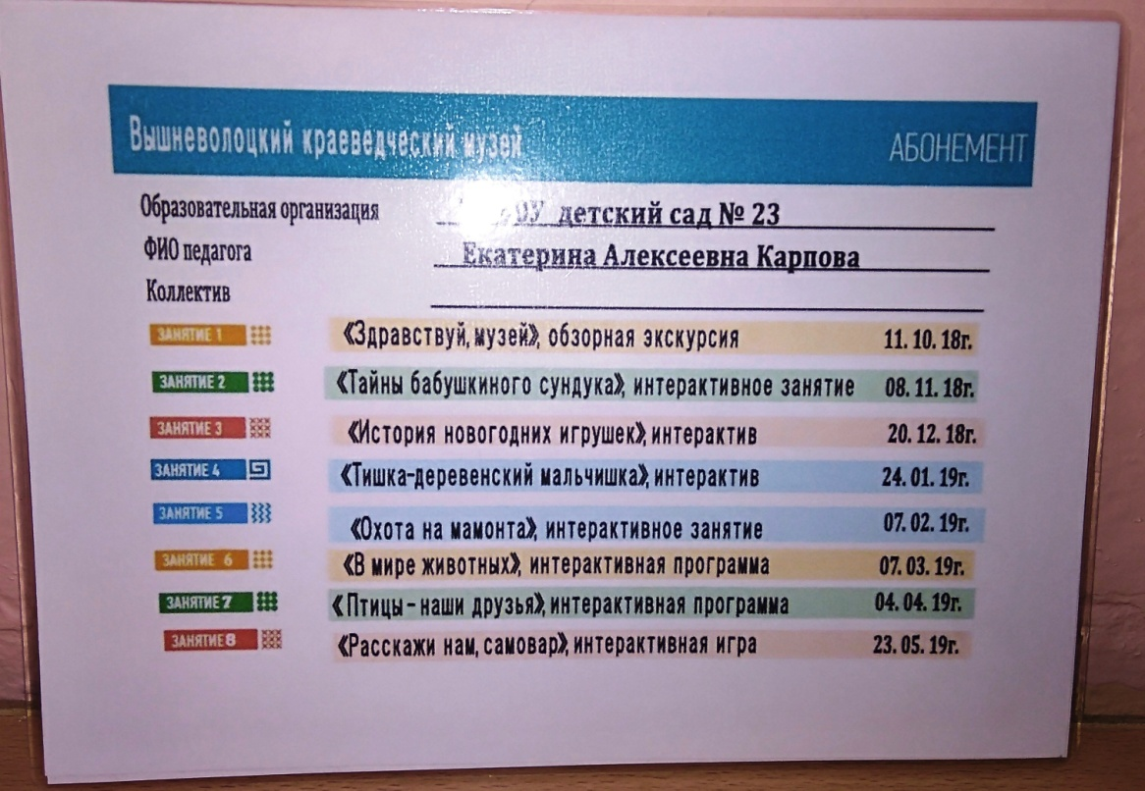
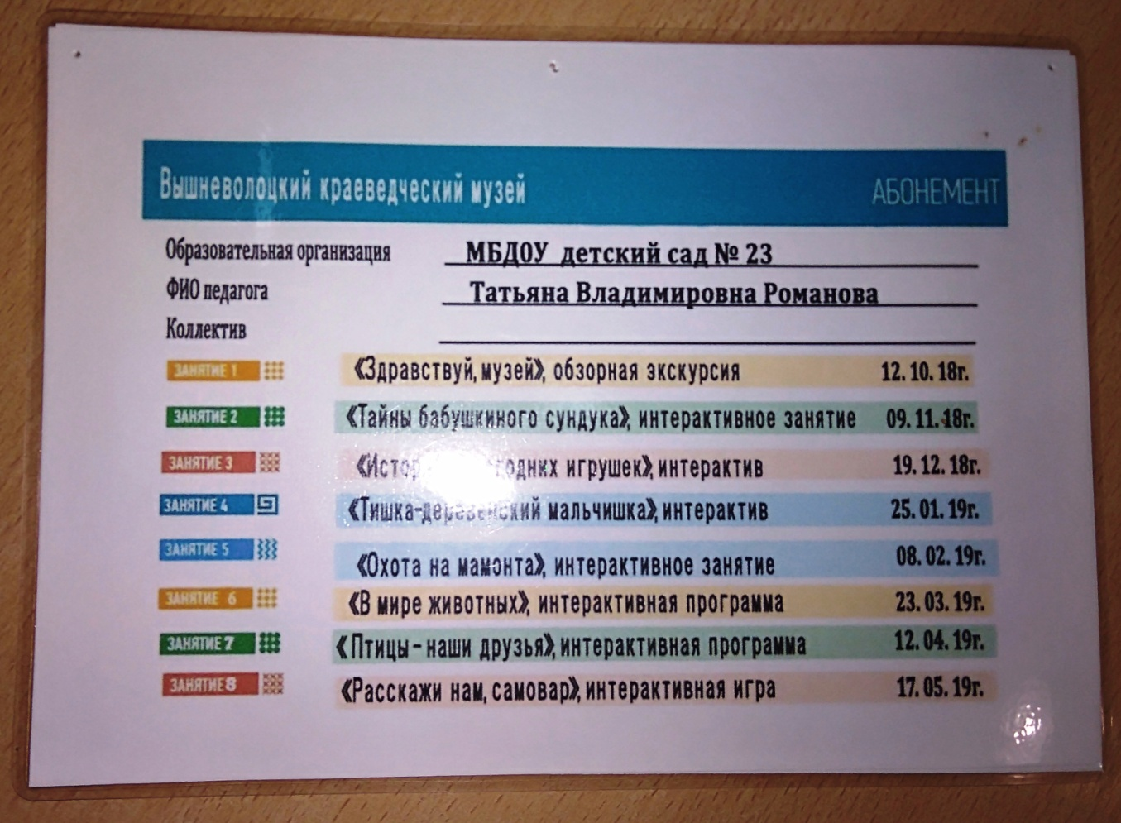

Slide 5
Формирование этапов по созданию мини-музеев в группах.
1.Изучение литературы по музейной педагогике.
2.Актуальность включения музейной педагогики в работу ДОО.
3.Работа ДОО над мини-музеями в рамках музейной педагогики.
- Проведение деловой игры среди воспитателей ДОО «В мире прекрасного».
- Построение работы с воспитателями всех возрастных групп.
- Выбор содержания мини-музея воспитателями ДОО и работа над его оформлением.
Включение в создание мини-музеев работу с родителями.
4.Перспектива развития мини-музеев в ДОО.

Slide 6
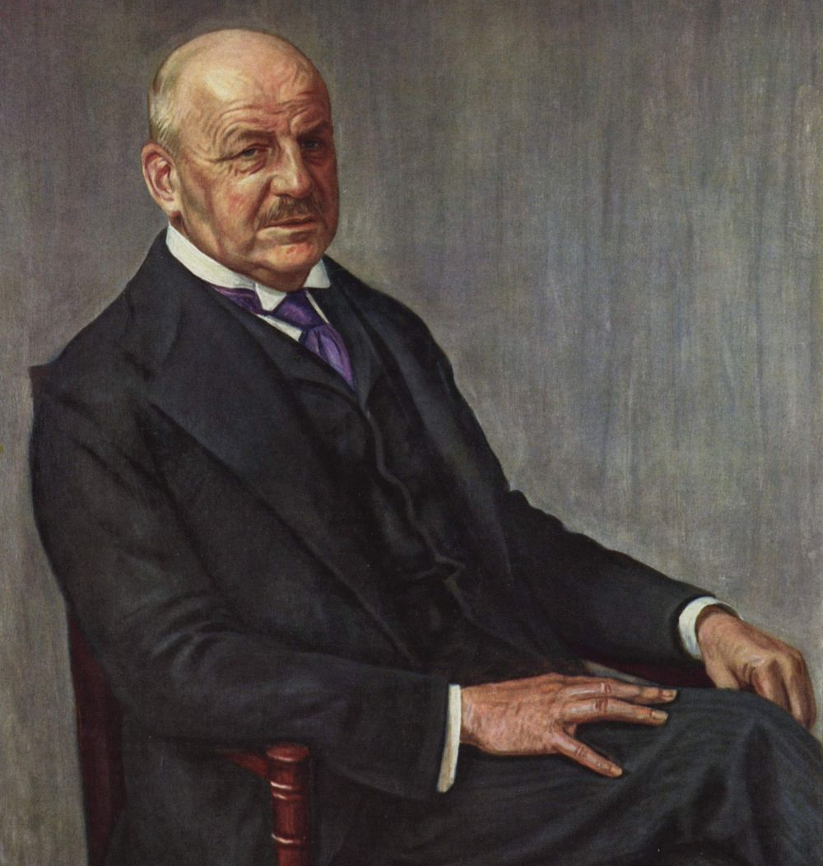
А. Лихтварк – основоположник музейной педагогики
Музейная педагогика — это научно-практическая дисциплина на стыке музееведения, педагогики и психологии, рассматривающая музей как образовательную систему и направленная на оптимизацию взаимодействия музея и посетителя.

Slide 7
Музейная педагогика
ДОО

Slide 8
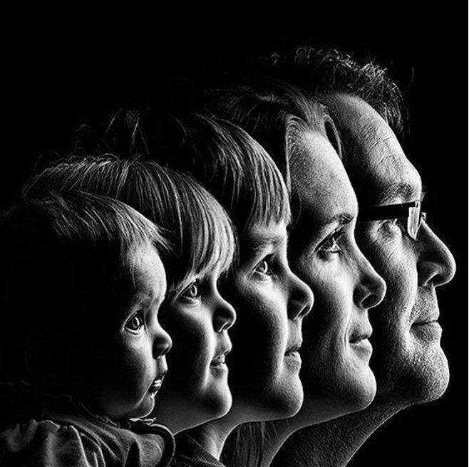
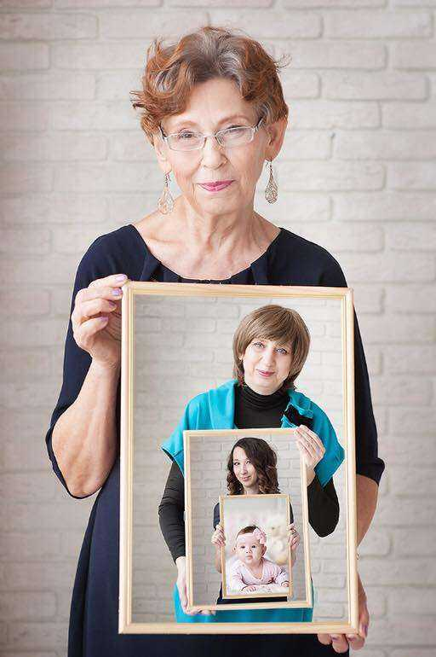
Актуальность включения музейной педагогики в работу ДОО

Slide 9
Этапы работы ДОО над мини-музеями в рамках музейной педагогики
Деловая игра «В мире прекрасного»

Slide 10
Построение работы с воспитателями всех возрастных групп
Этапы создания мини-музеев:
Выбор места в групповом помещении;
Постановка целей и задач;
Сбор экспонатов, оформление мини-музея;
Разработка тематики и содержания экскурсий и занятий для ознакомления детей с экспонатами;
Разработка перспективно-тематического плана работы;
Открытие мини-музея с приглашением детей, родителей.

Slide 11

Средства музейной педагогики:
Художественные,
Социально – средовые,
Деятельностные.

Slide 12
Принципы работы мини-музея
интерактивность
доступность
постепенность

Slide 13
Принцип доступности:
простое
сложное
неизведанное

Slide 14
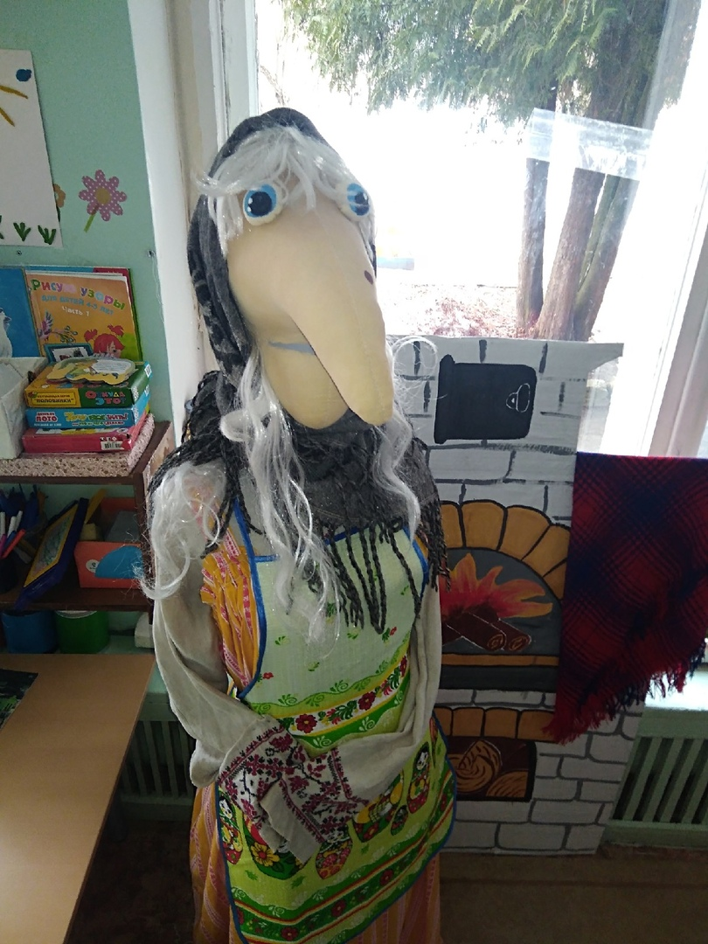
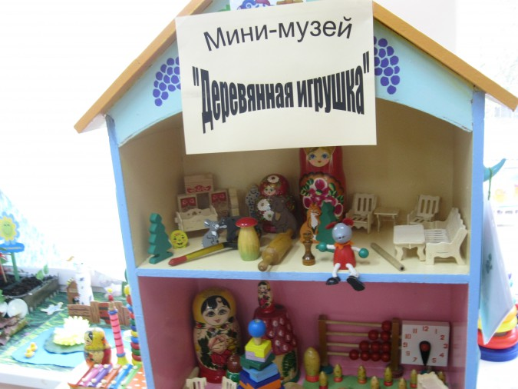

Slide 15
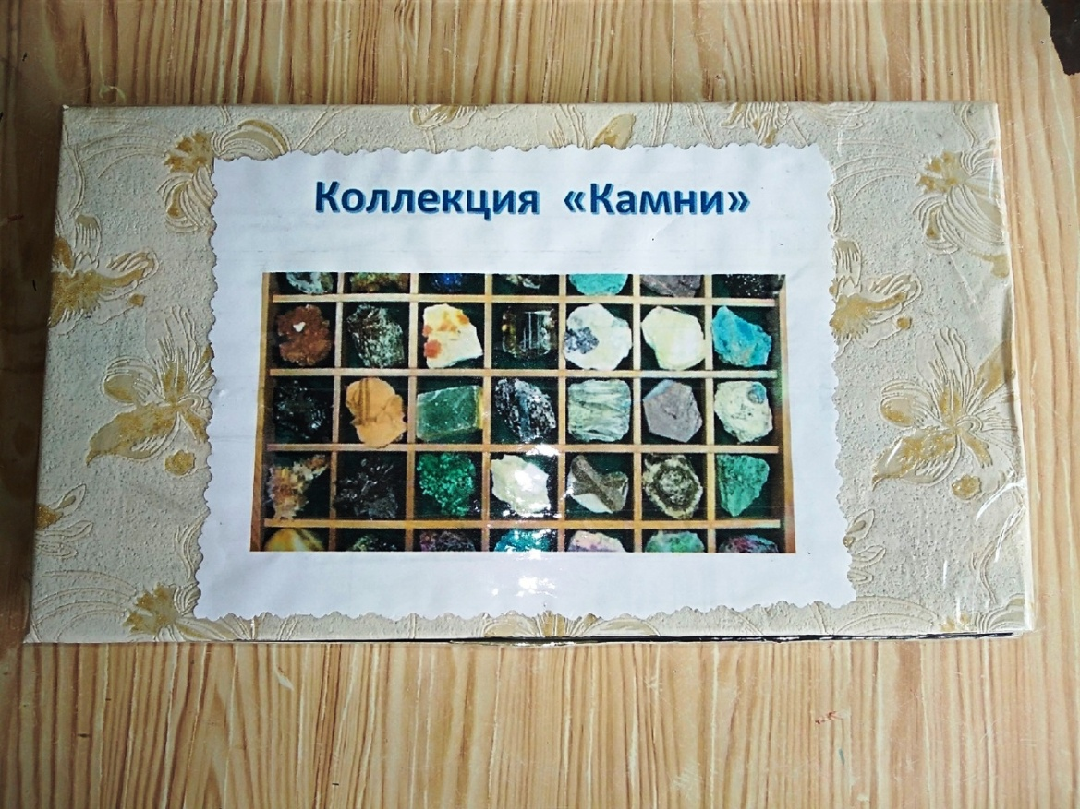
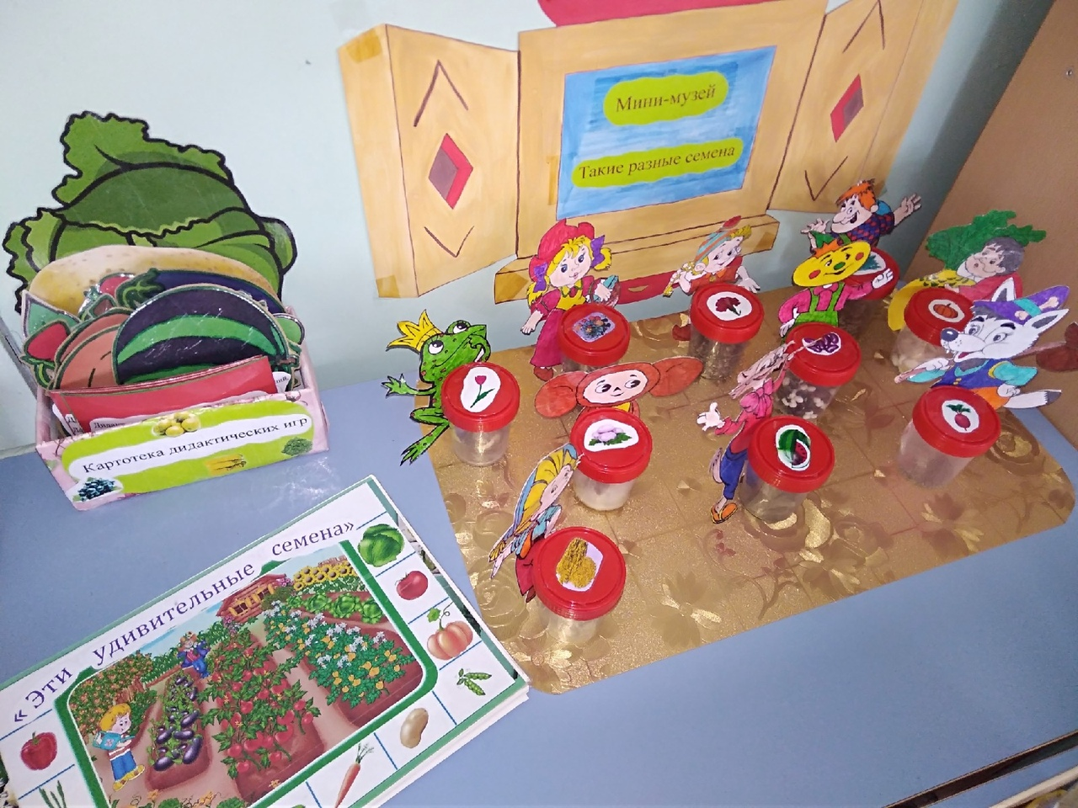
Коллекции

Slide 16
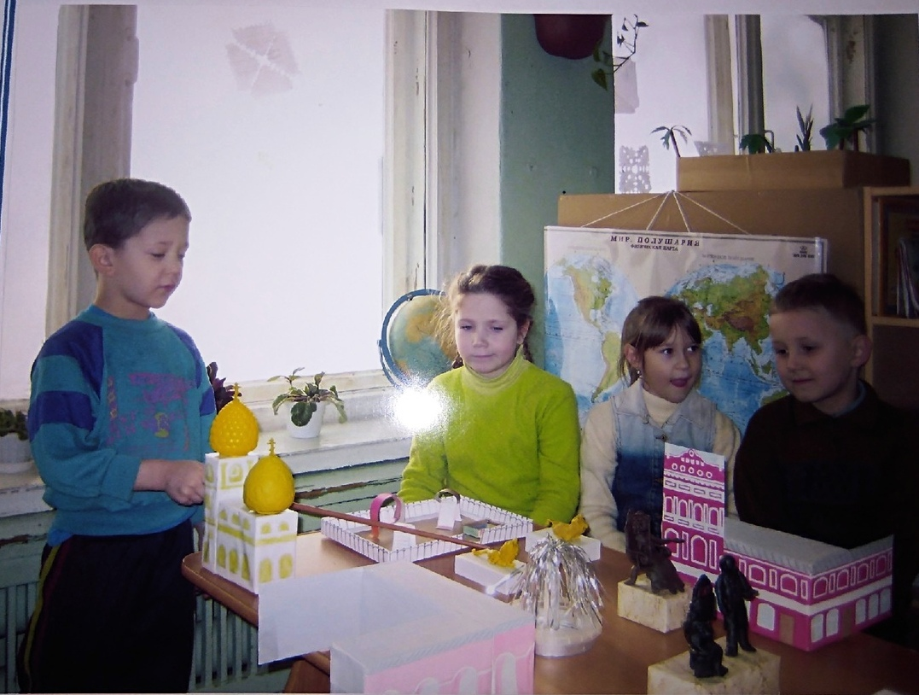
Принятие роли - экскурсовод

Slide 17
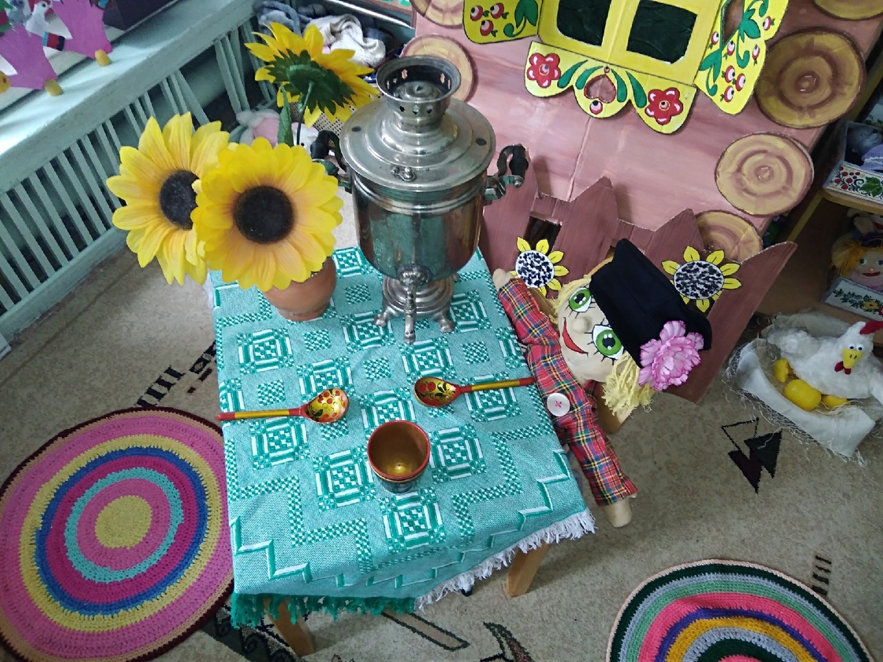
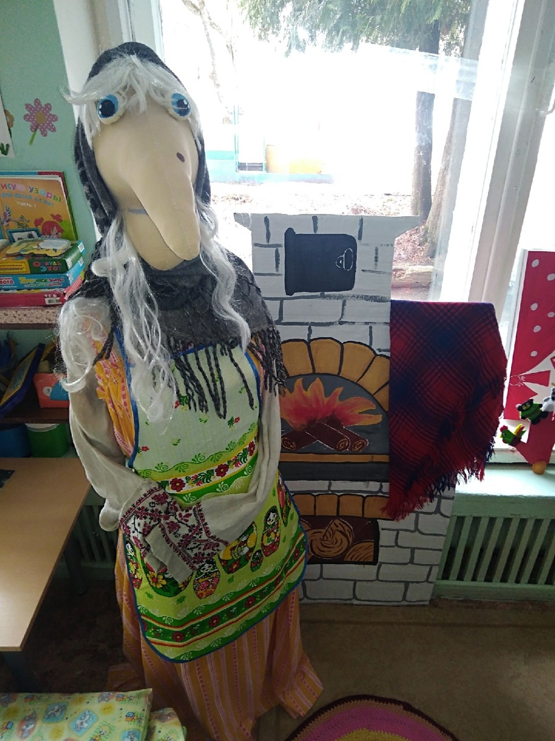
Средняя группа

Slide 18
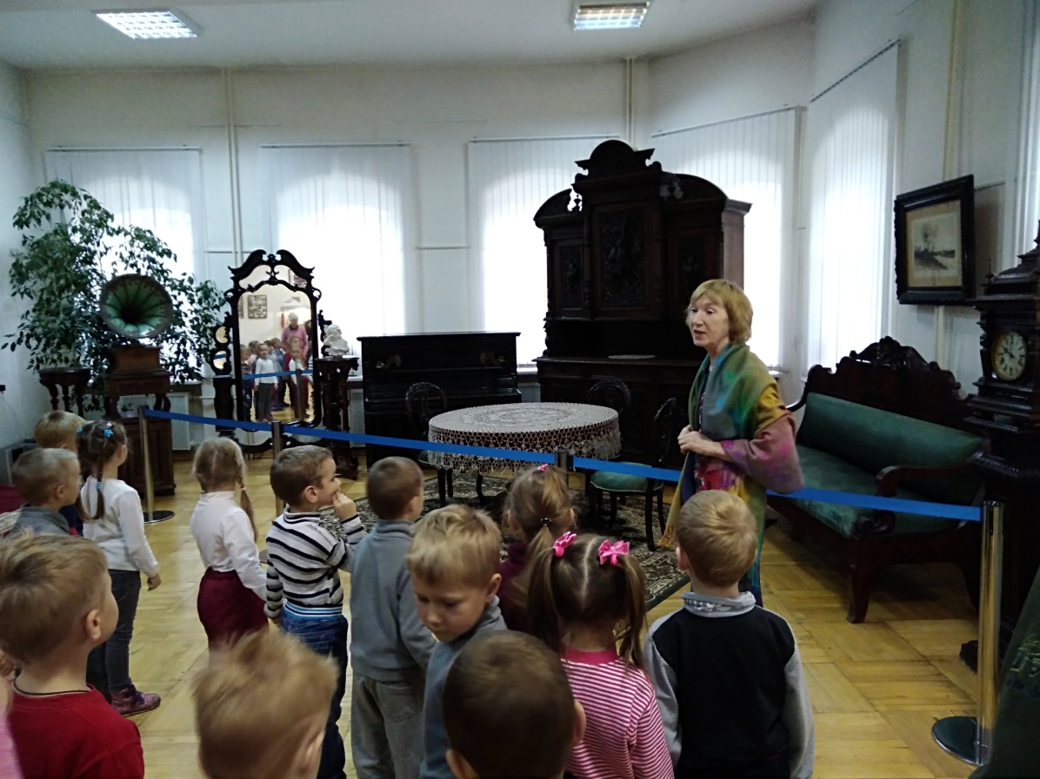
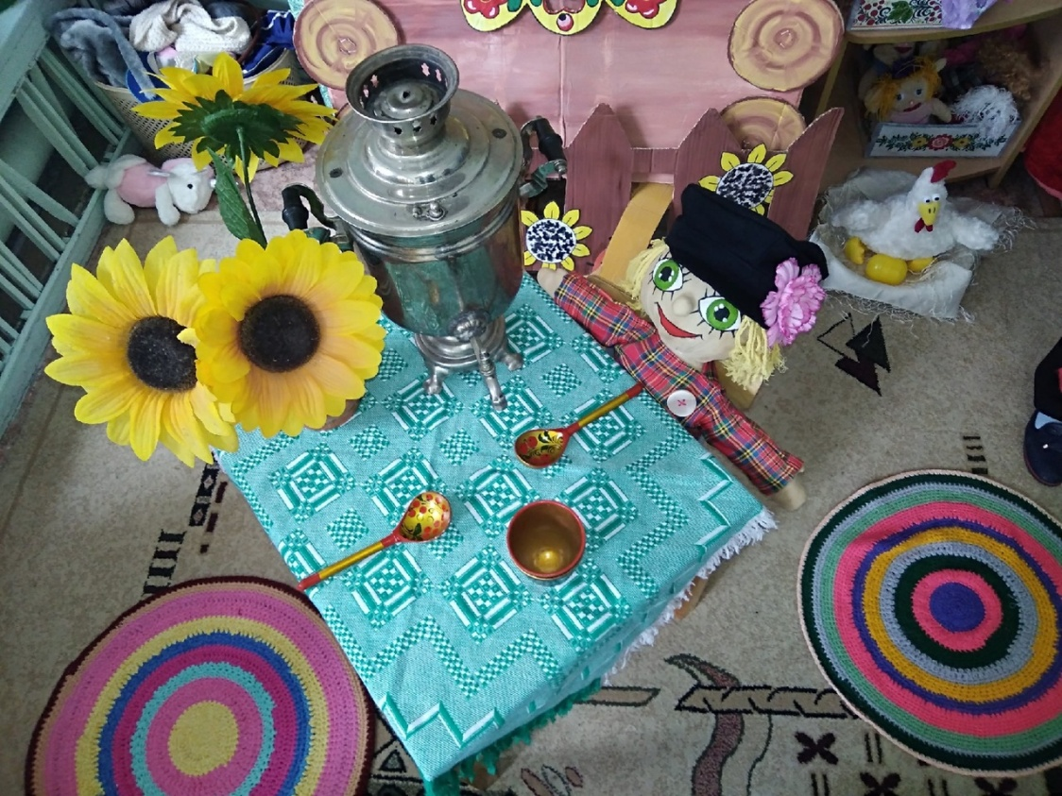

Slide 19
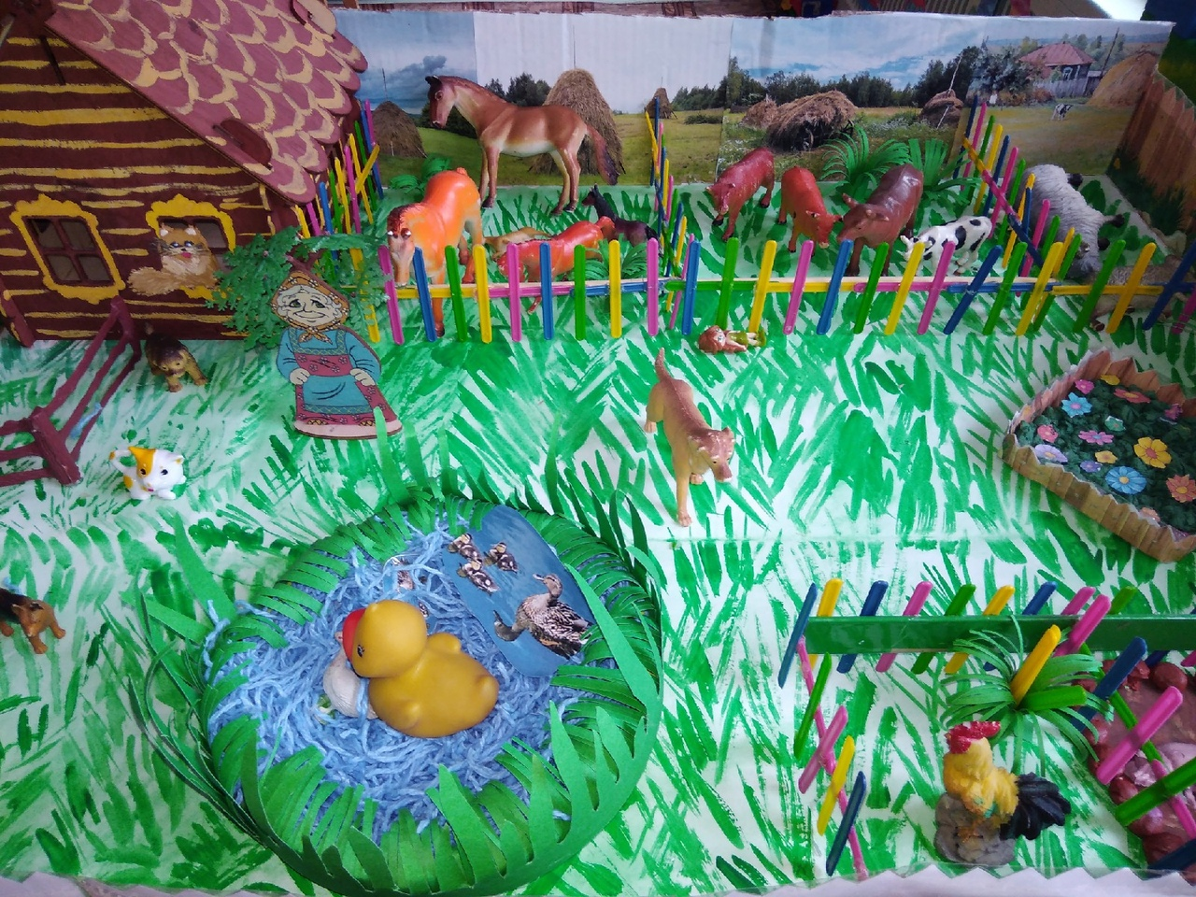
Мини-музеи нашего ДОО
I младшая группа

Slide 20
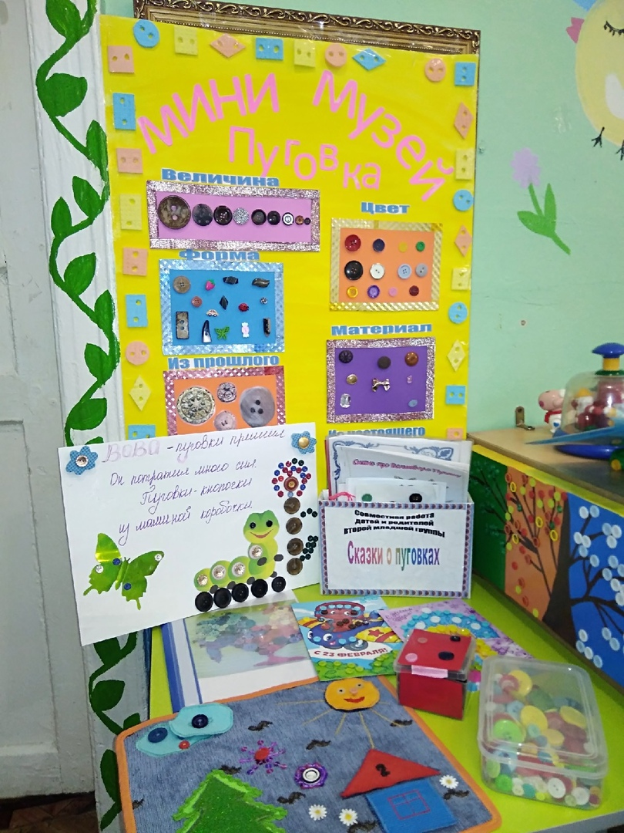
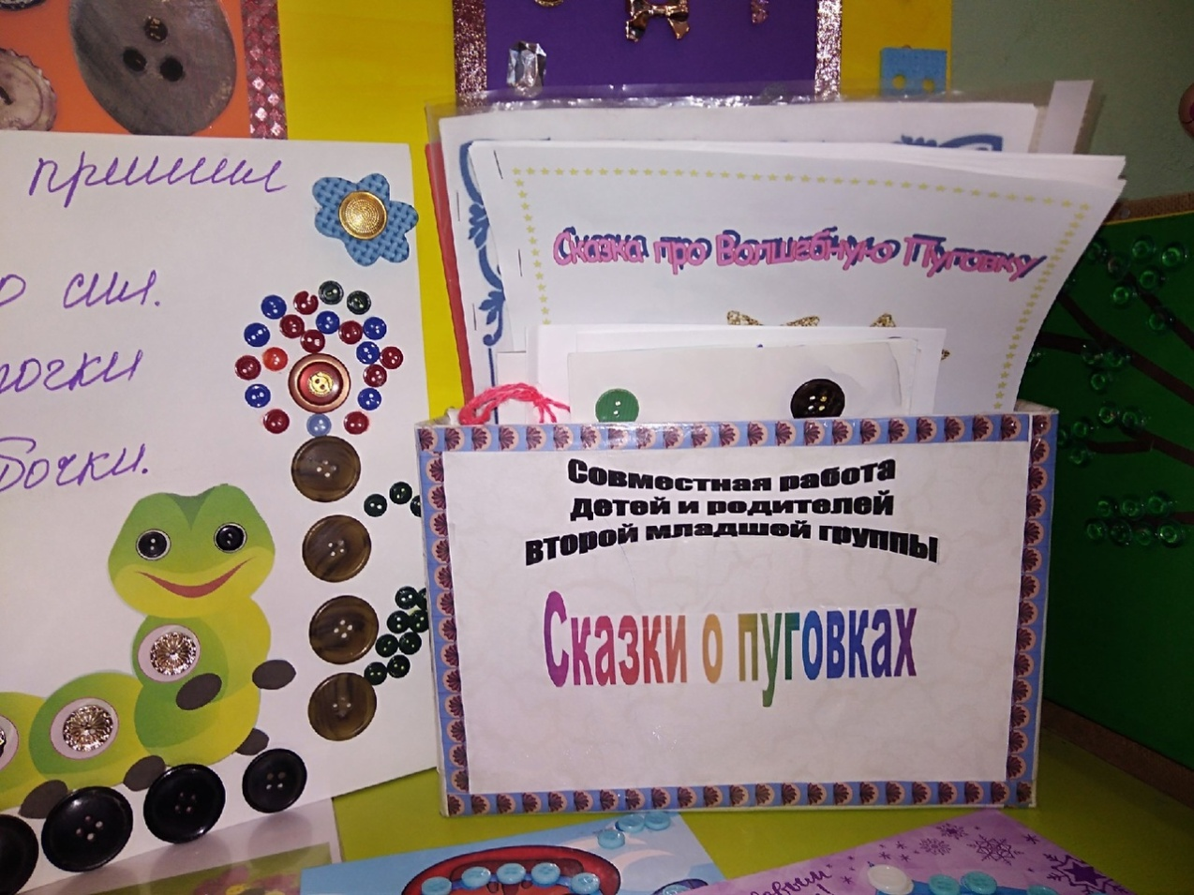
II младшая группа

Slide 21
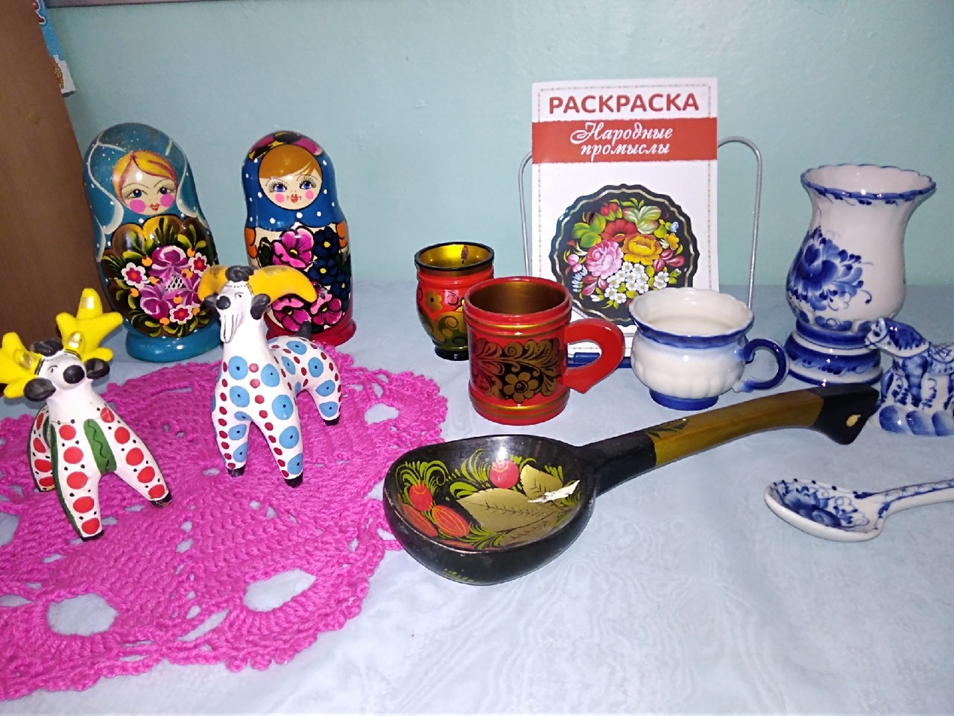
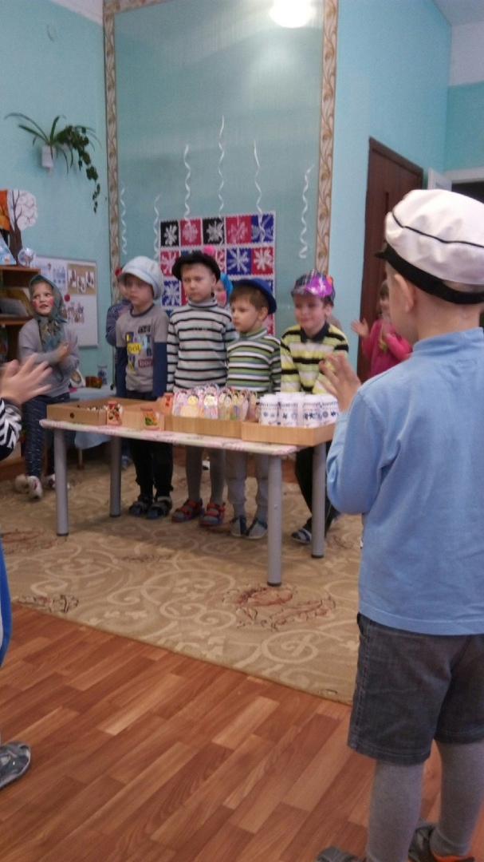
Старшая группа

Slide 22
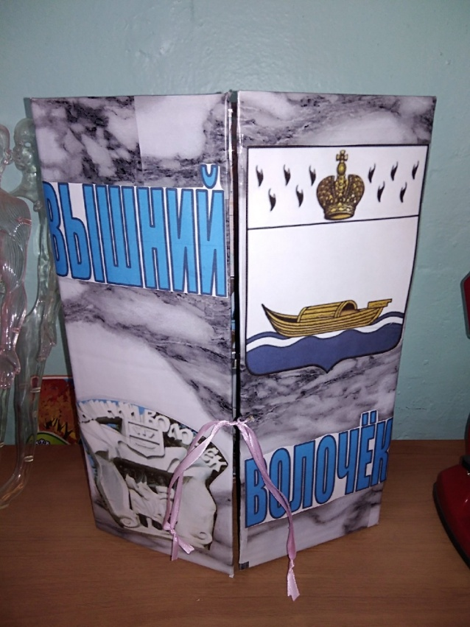
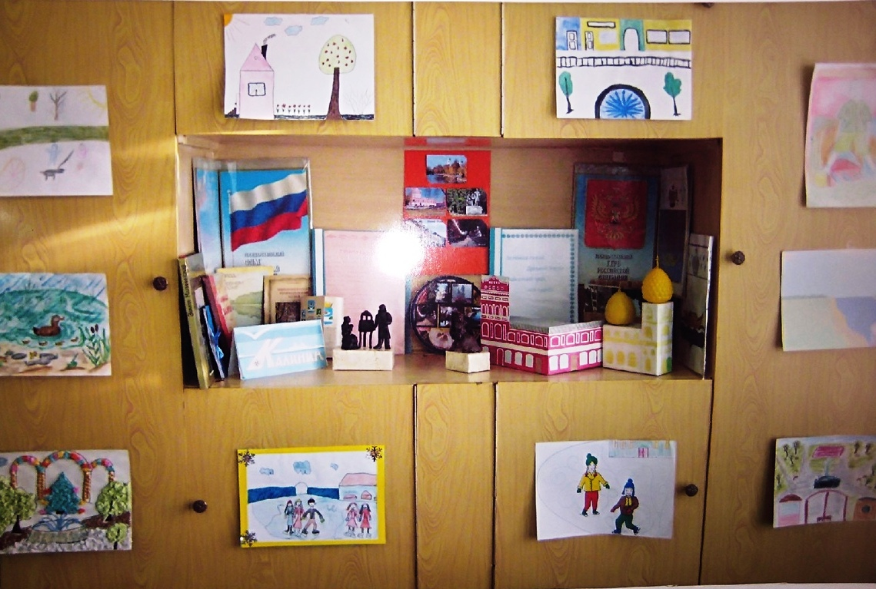
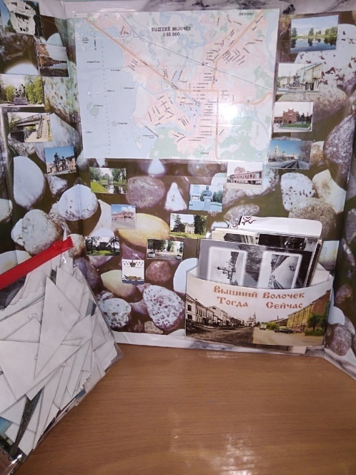
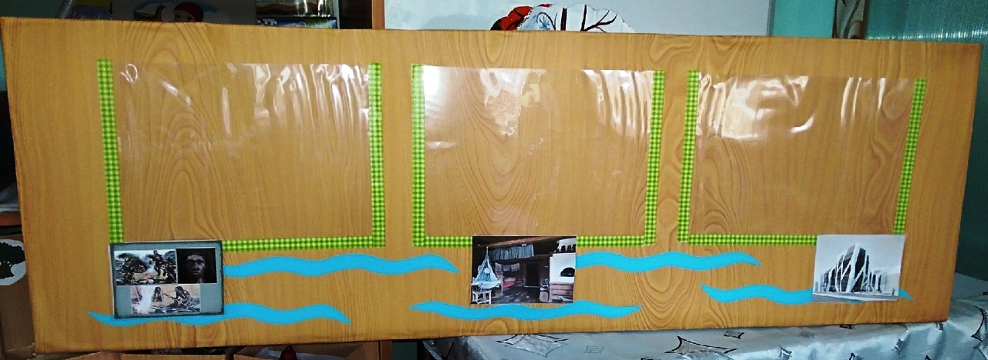

Slide 23

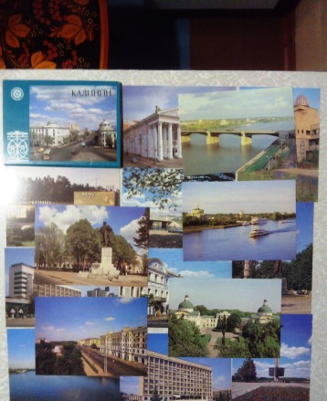
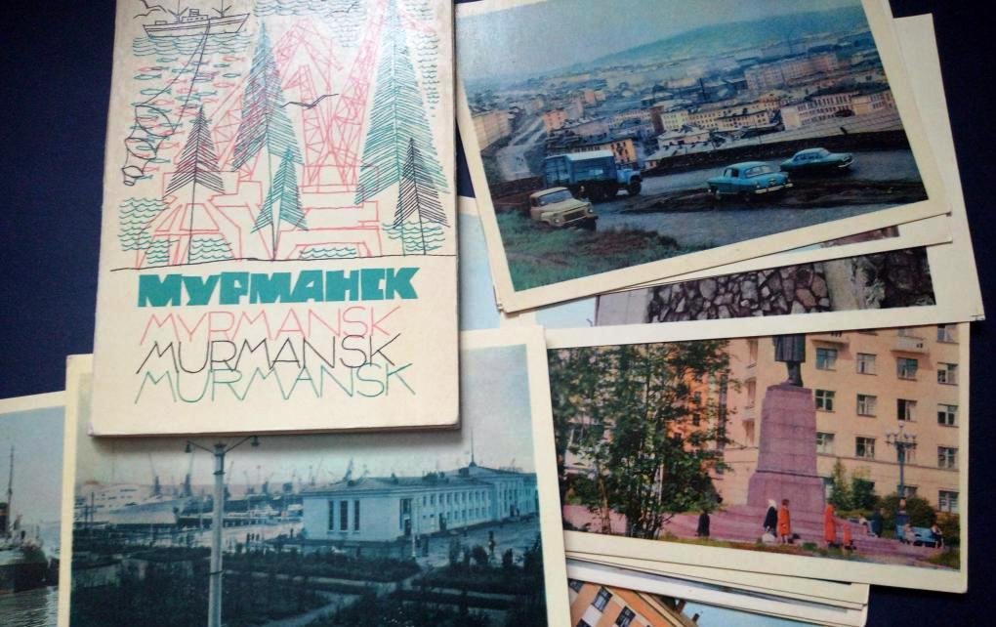

Slide 24
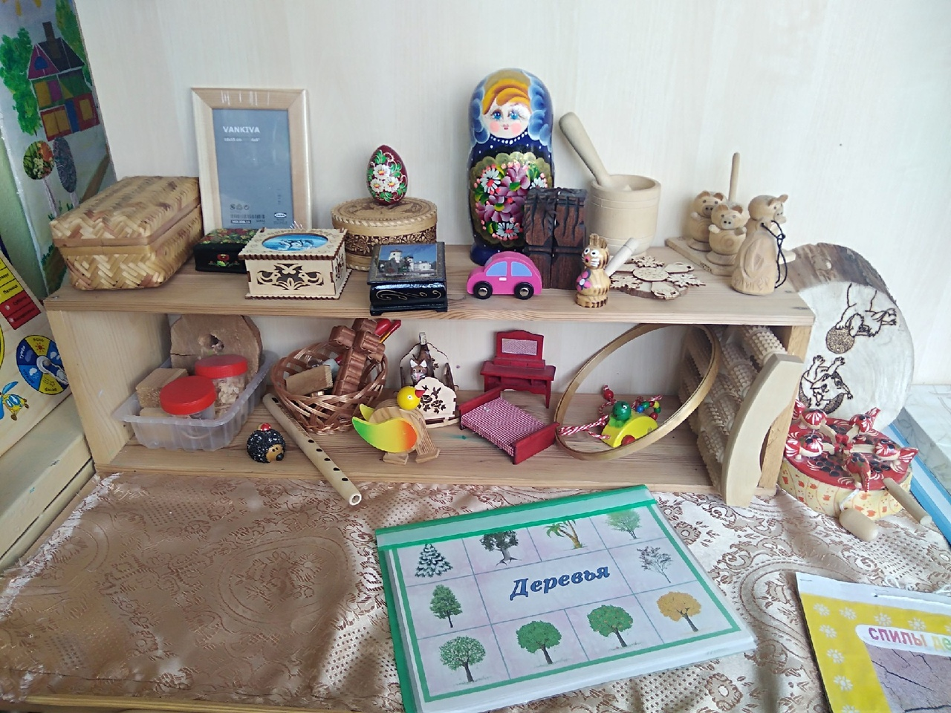
Подготовительная группа № 1

Slide 25
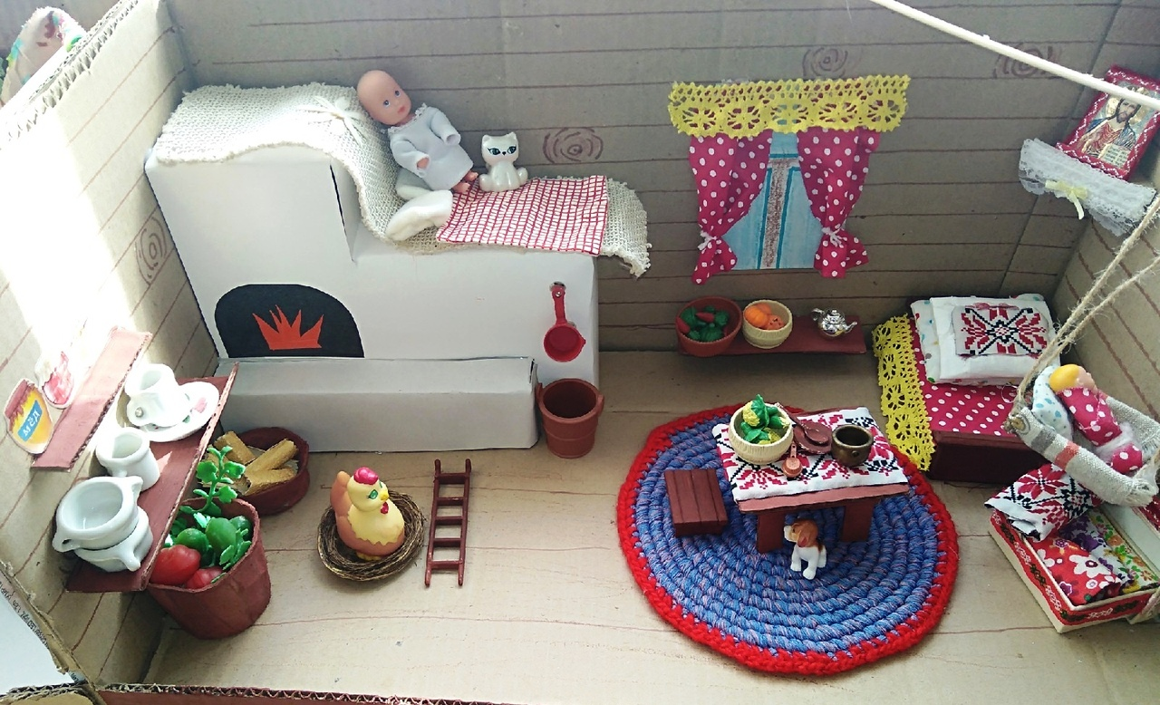
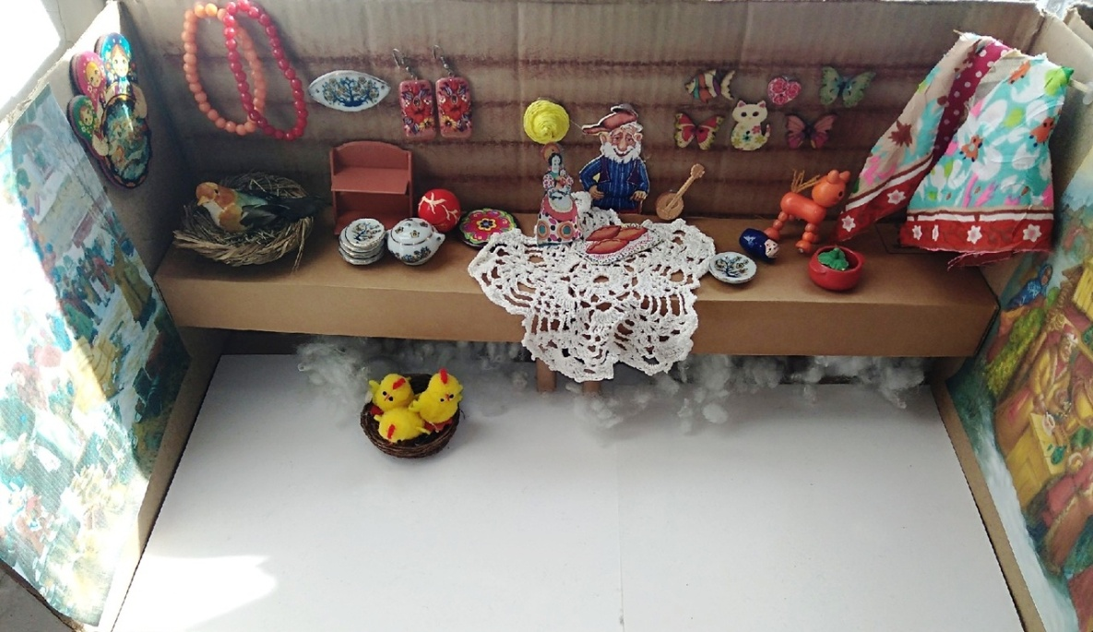
Мини-музей русско-народного быта, ярмарка изделий народных мастеров

Slide 26
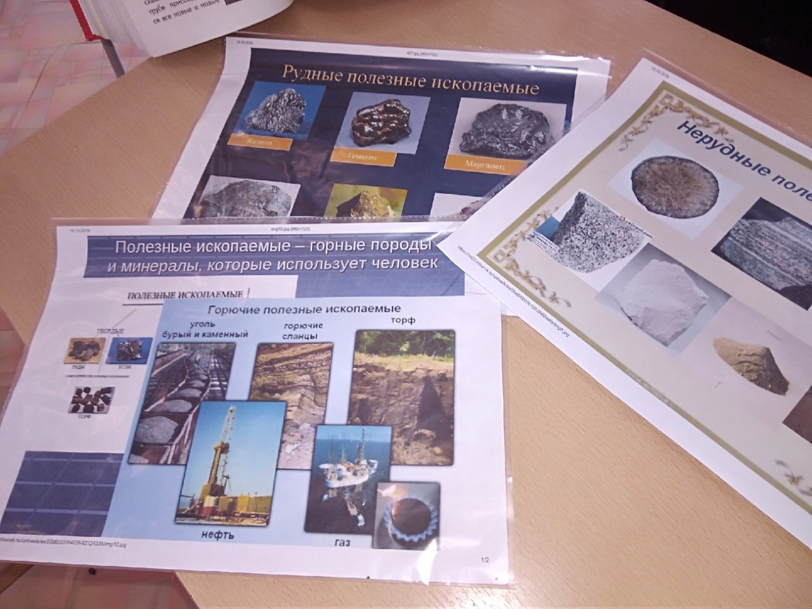
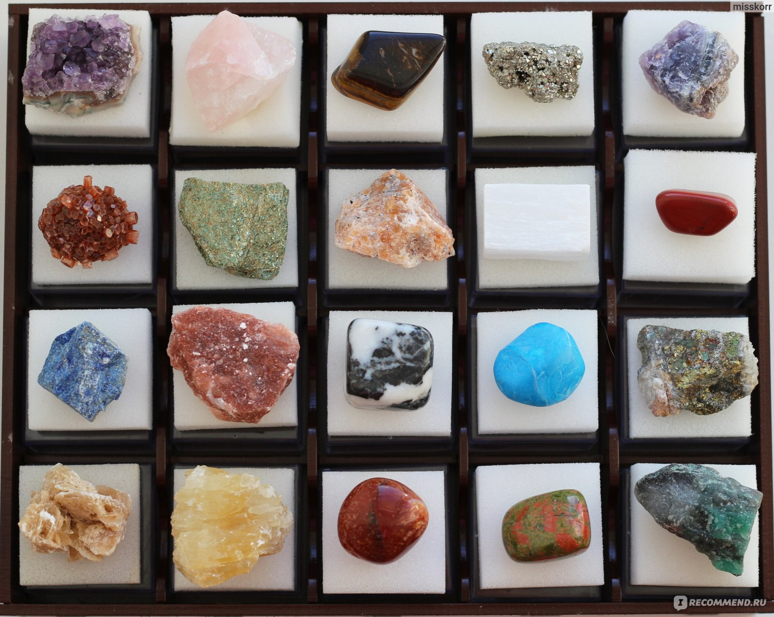
Подготовительная группа №2

Slide 27
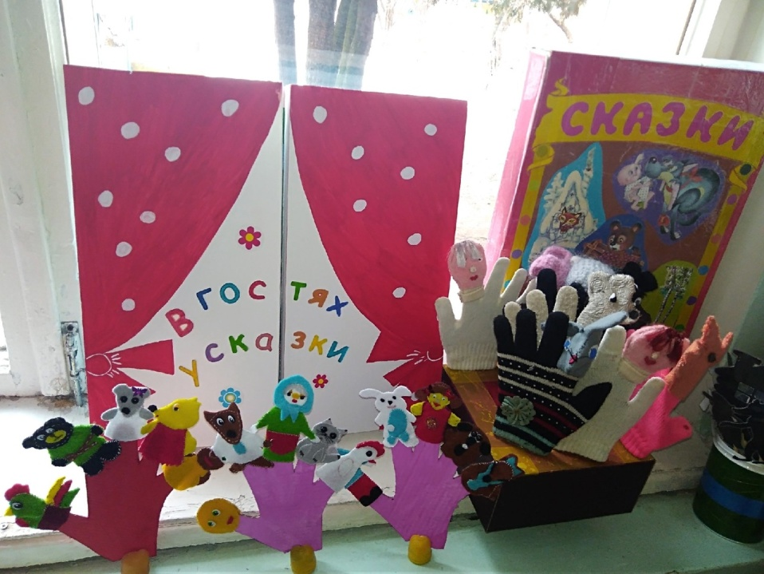
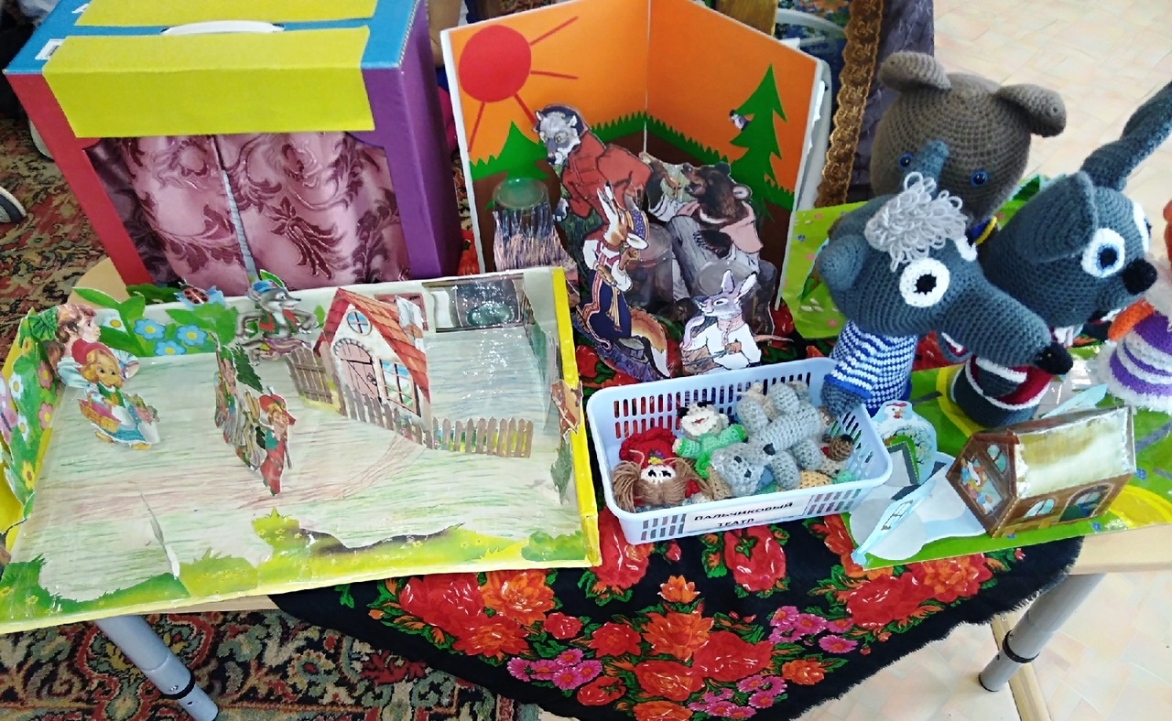

Slide 28
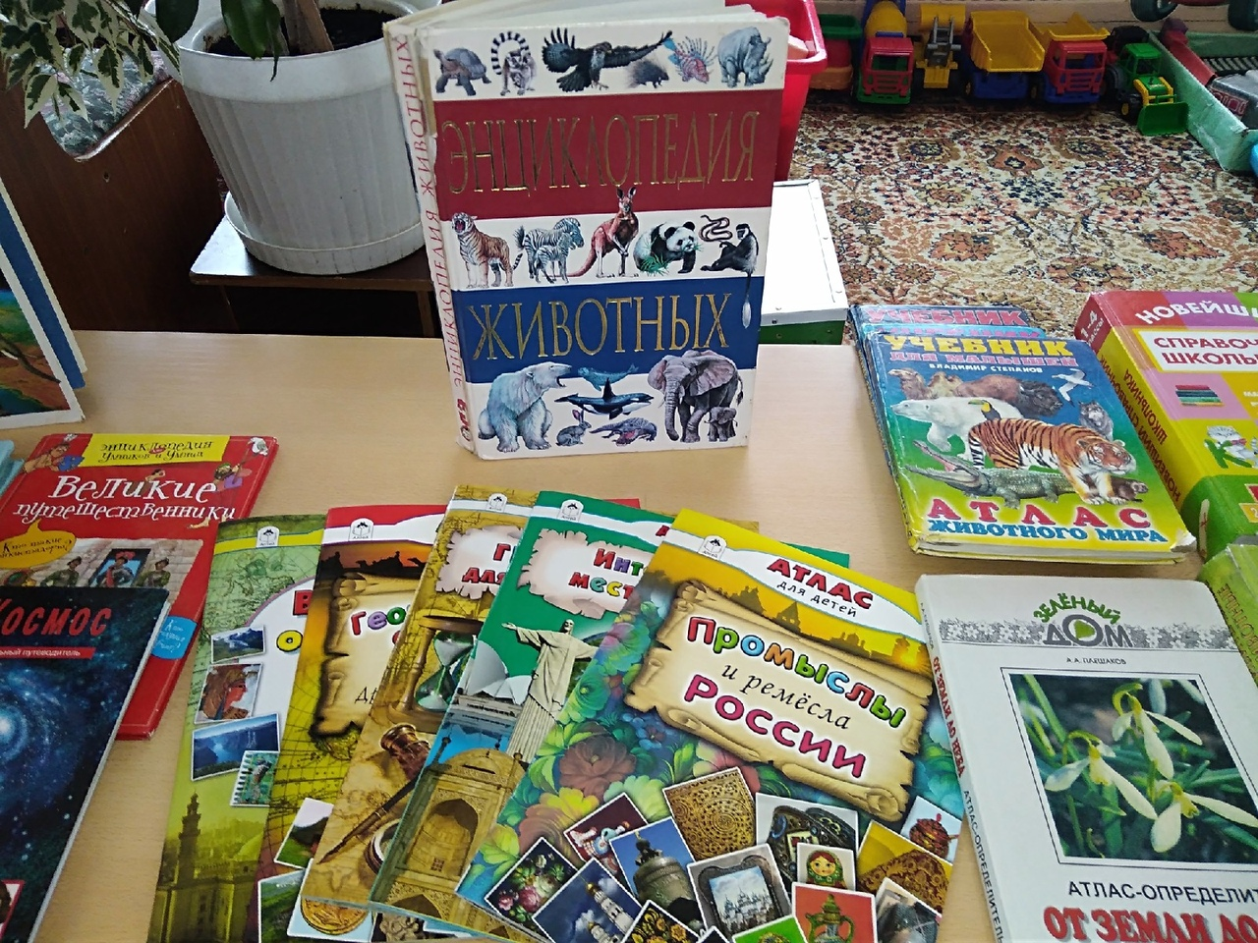
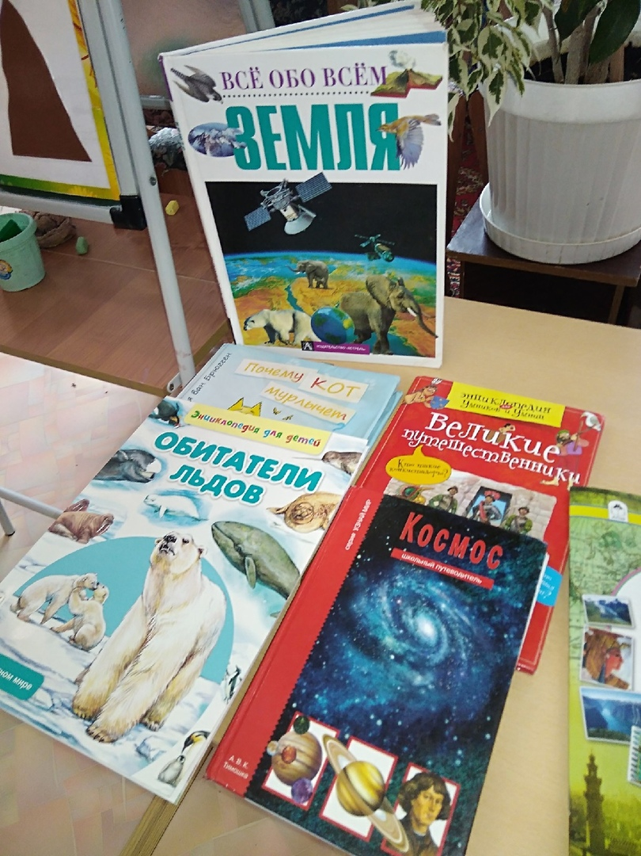
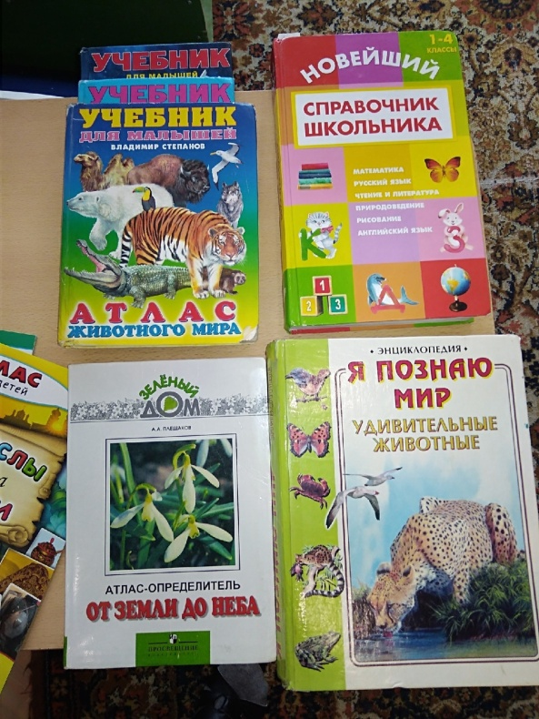

Slide 29
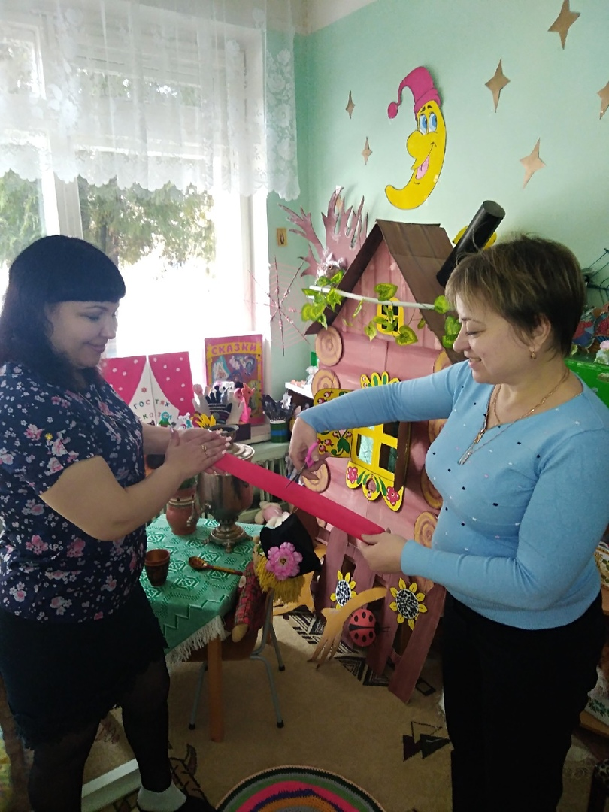
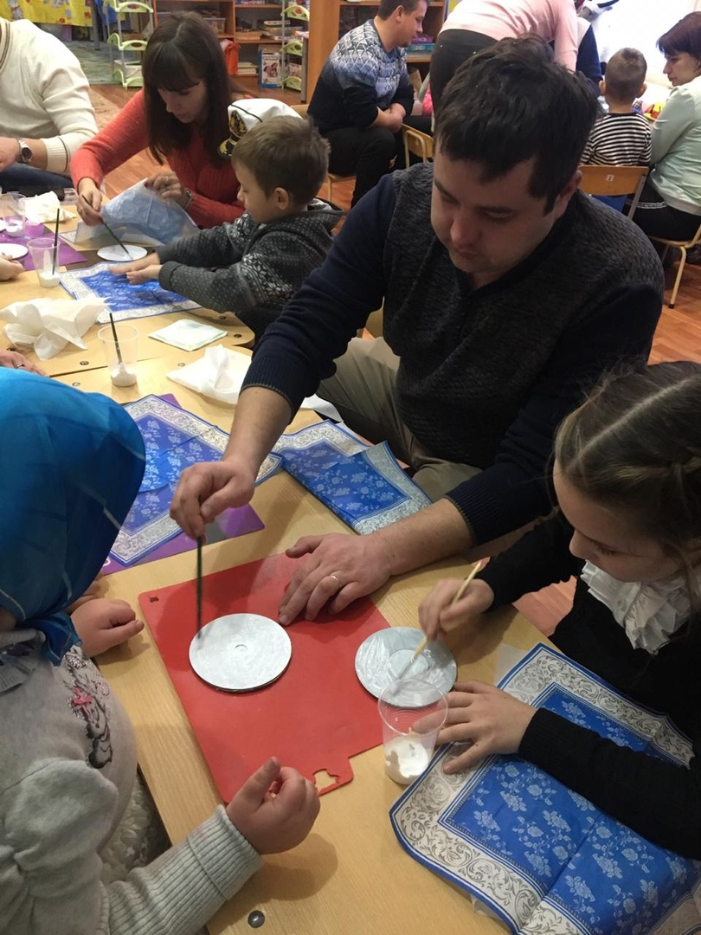
Работа с родителями при создании мини-музеев

Slide 30
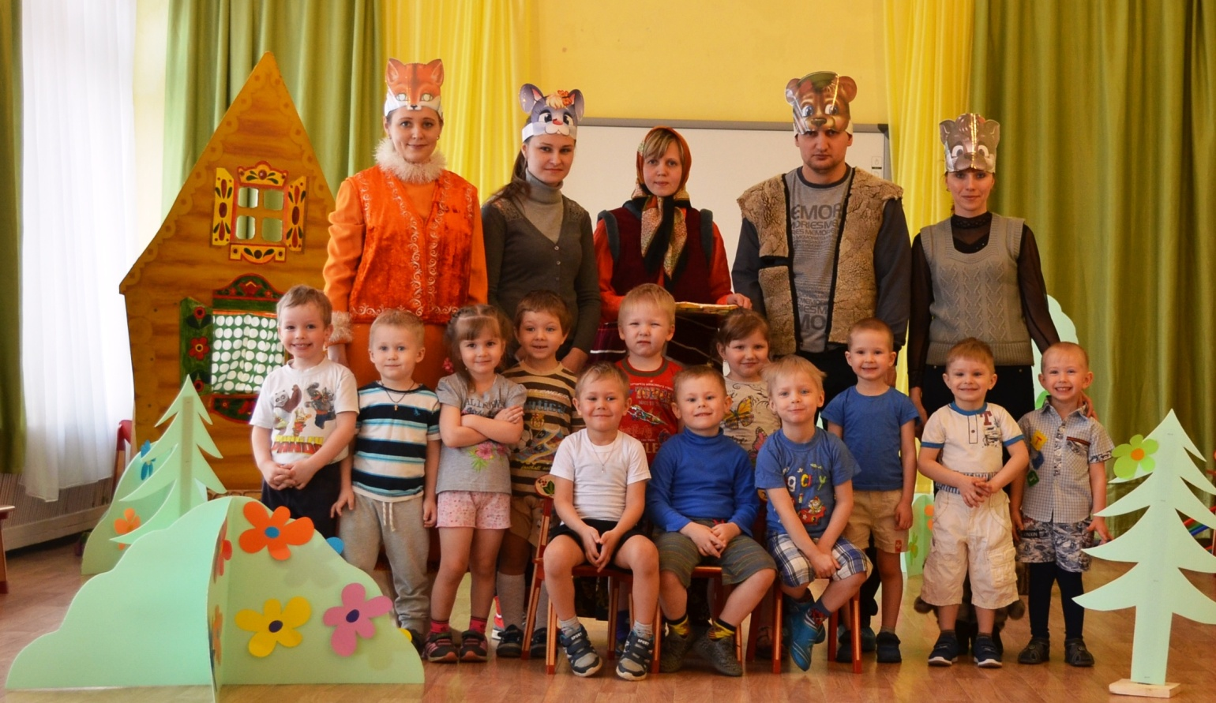
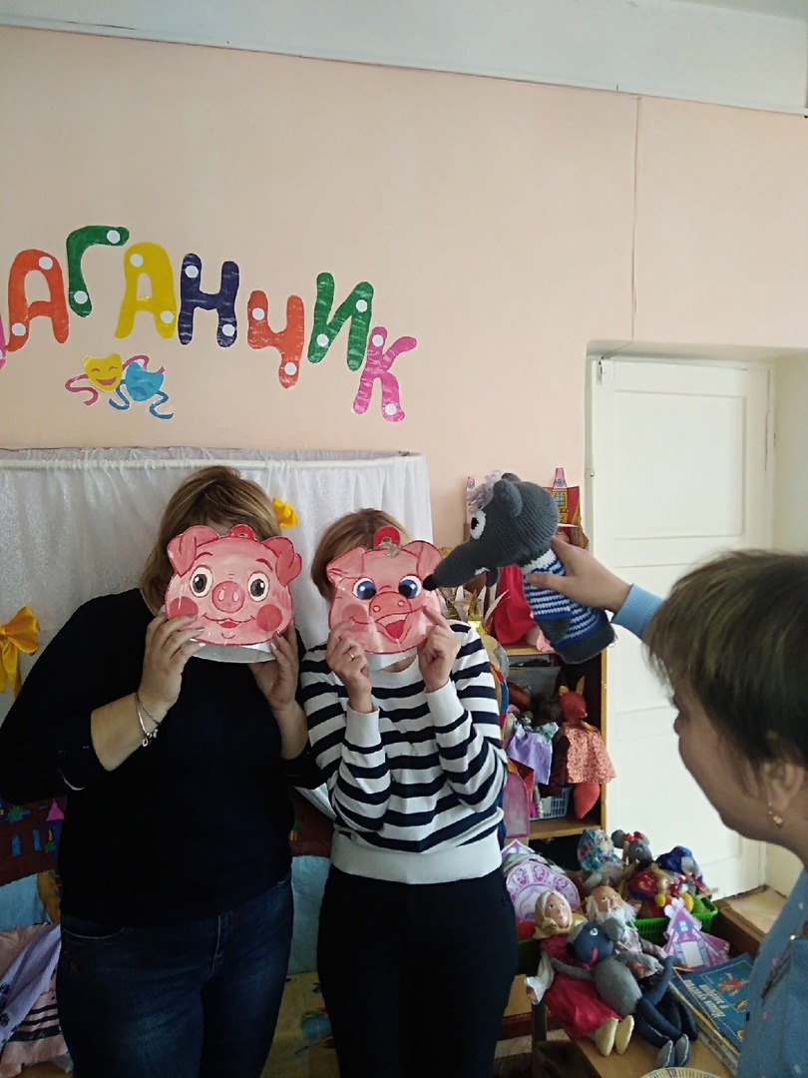

Slide 31

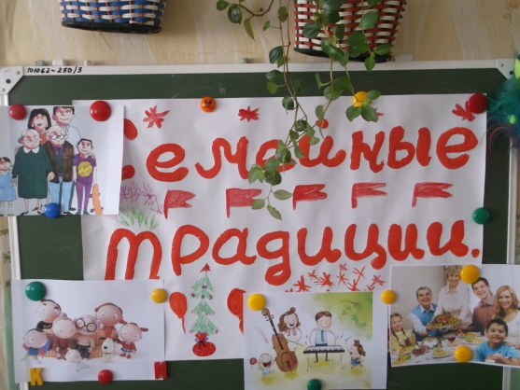

Slide 32
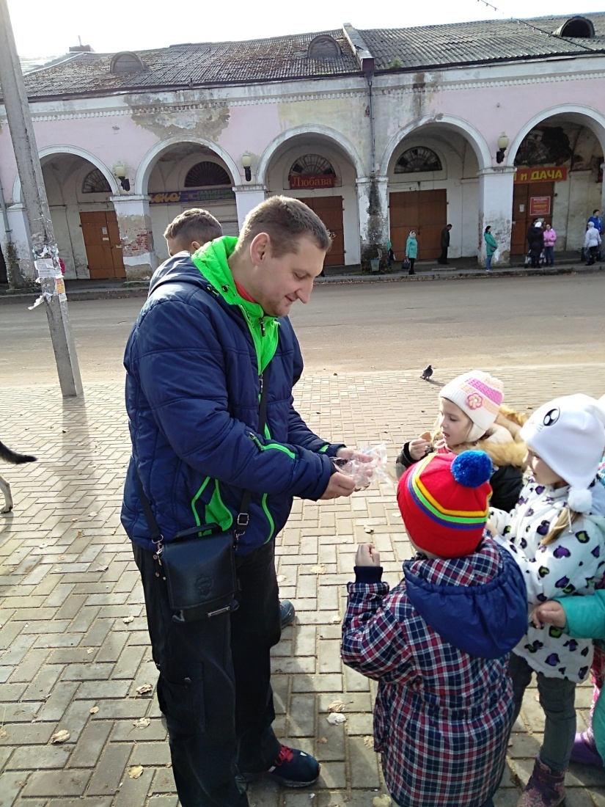
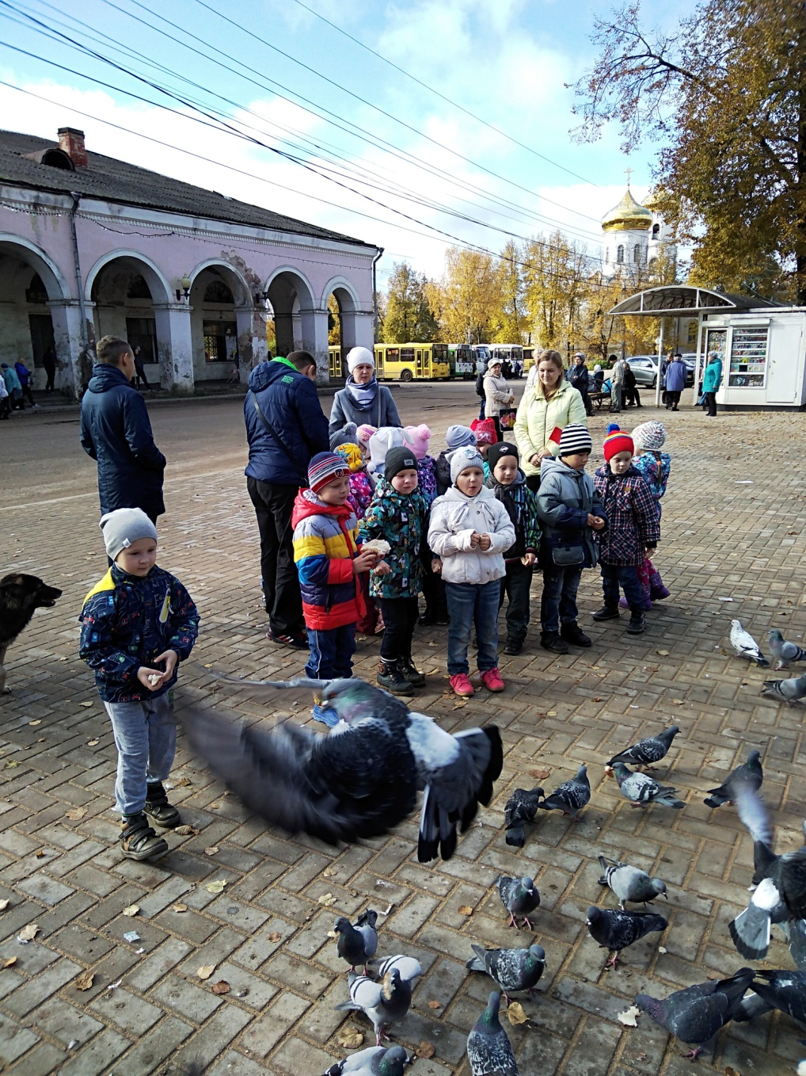

Slide 33
Перспектива развития мини-музеев в ДОО
Организация и проведение конкурса по созданию мини-музеев среди воспитателей.
Разработка и работа над совместный проектом педагогов, родителей и детей «Большая книга маленьких путешественников».
Создание мини-музея, посвященный воинской славе нашего народа, оформлением мини-музея «Моя мама – мастерица»
Разработка и проведение мониторинга.
Регистрация на официальном сайте посткроссинга и разработка проектной деятельности по данной теме.

Slide 34


Спасибо за внимание

